Slide 1
Microsoft Project 2010

Slide 2

Nội Dung
Tổng quan về Microsoft Project 2010
Tạo mới dự án
Làm việc với tài nguyên(Resource)
Làm việc với công việc (Task)
Theo dõi tiến độ công việc
Chia sẽ thông tin dự án

Slide 3
Nội Dung
Tổng quan về Microsoft Project 2010
Tạo mới dự án
Làm việc với tài nguyên(Resource)
Làm việc với công việc (Task)
Theo dõi tiến độ công việc
Chia sẽ thông tin dự án

Slide 4
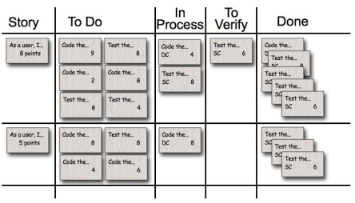




Quản lý dự án
Planning
Organizing
Leading
Controlling
Muc tiêu dự án
Notes:
Quản lý dự án (Project Management): Là một quá trình hoạch định (Planning), tổ chức (Organizing), lãnh đạo (Leading/Directing) và kiểm tra (Controlling) các công việc và nguồn lực để hoàn thành các mục tiêu đã định.

Slide 5
Quản lý dự án
Một hệ thống quản lý dự án tốt phải giải đáp được các vấn đề:
Danh sách công việc
Thời gian
Tài nguyên
Chi phí
Rủi ro
Trao đổi thông tin dự án
Notes:
Một hệ thống quản lý dự án tốt phải trả lời được các câu hỏi sau:
Những công việc nào phải được thực hiện , thứ tự của chúng thế nào để đạt được mục đích đặt ra cho dự án?
Khi nào thì một công việc đó được thực hiện?
Ai (nhân lực) và cái gì (vật lực) sẽ tham gia hoàn tất công việc?
Chi phí của dự án?
Điều gì xảy ra nếu vài công việc nào đó không hoàn thành đúng kế hoạch?
Làm thế nào để các bên liên quan biết được tình hình của dự án ?

Slide 6
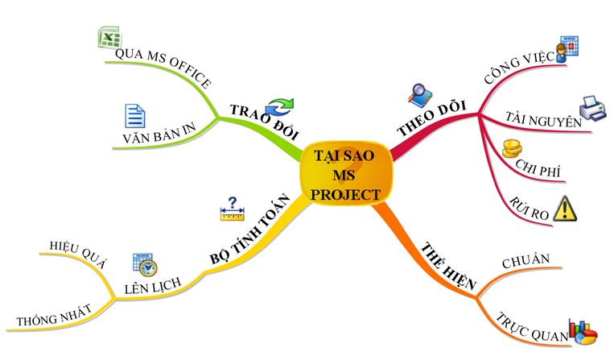
Tại sao Microsoft Project
Notes:
MS Project là một phần mềm hỗ trợ quản lý dự án, nó giúp các nhà quản lý thực hiện các công việc sau:
Theo dõi tất cả thông tin về công việc, thời gian, tài nguyên, chi phí của dự án.
Thể hiện kế hoạch dự án theo chuẩn và trực quan.
Lên lịch cho các công việc và tài nguyên một cách thống nhất và hiệu quả.
Dễ dàng trao đổi thông tin dự án với các bên liên quan.

Slide 7
Microsoft Project 2010
Các phiên bản:
Microsoft Office Project 2003
Microsoft Office Project 2007
Microsoft Office Project 2010
Phiên bản Micosoft Office Project Professional 2010 là phiên bản mới nhất với sự thay đổi cơ bản về giao diện và cung cấp thêm một số chức năng mới.

Slide 8
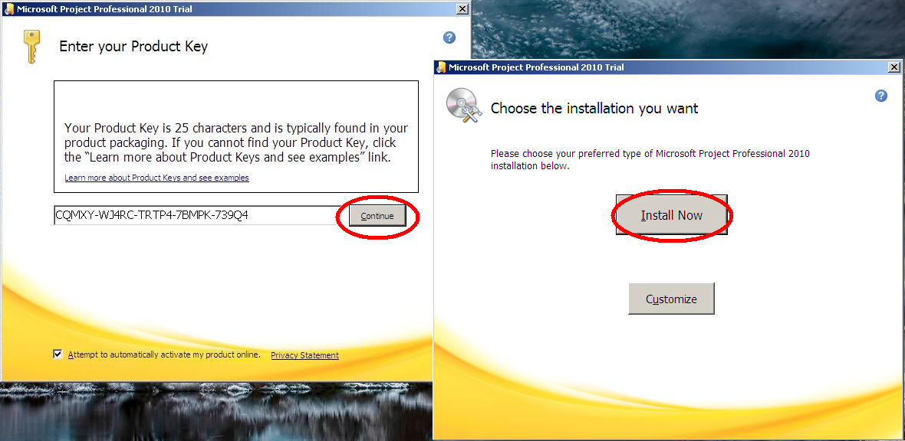
Microsoft Project 2010
Cài đặt:
Chạy file cài đặt sẽ xuất hiện giao diện như trên và thực hiện như hình vẽ.

Slide 9
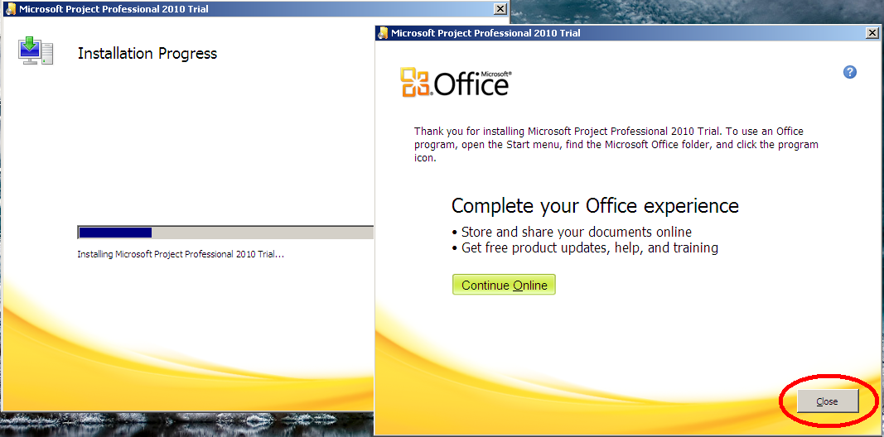
Microsoft Project 2010
Cài đặt:
Sau khi chương trình được cài đặt xong, click button Close để hoàn tất.

Slide 10
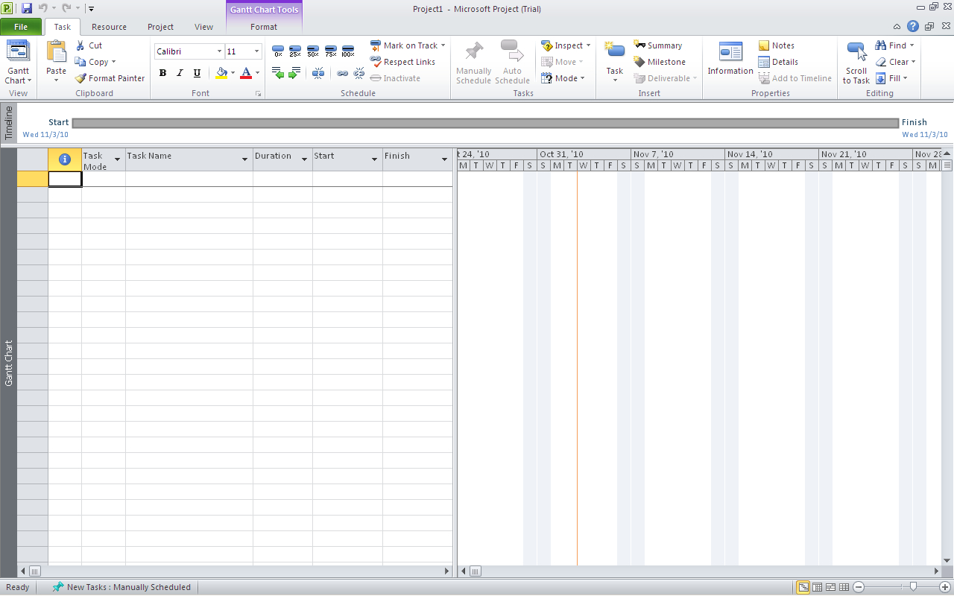
Microsoft Project 2010
Giao diện ban đầu:

Slide 11
Microsoft Project 2010
Một số thuật ngữ:
Task: công việc, nhiệm vụ
Resource: tài nguyên (nhân lực, vật lực)
Cost : chi phí
Baseline: cột mốc, hạn định theo kế hoạch
Duration: thời gian thực hiện
Predecessors: công việc tiên quyết (thực hiện trước)
Successors: công việc kế tiếp
Work: số giờ công thực hiện công việc
Shedule: lịch trình của dự án
Task list: danh sách công việc

Slide 12
Microsoft Project 2010
Mộ số thuật ngữ:
Start: ngày tháng bắt đầu
Finish: ngày tháng kết thúc
Unit: đơn vị sử dụng ngày công
Melestone: các mốc công tác có duration bằng 0
Recurring task: loại công việc mang tính chu kỳ
Std.rate: giá chuẩn
Ove.rate: Giá ngoài giờ
Cost/use: giá sử dụng tài nguyên
Base Project: dự án cơ sở

Slide 13
Microsoft Project 2010
Các khung nhìn cơ bản:
Calendar
Gantt chart
Network Diagram
Resource Sheet
Resource Usage
Resource Form
Resource Graph
Task Usage
Task Form
Task Sheet
Time line
Tracking Gantt

Slide 14
Nội dung một số khung nhìn
Tên khung nhìn | Nội dung
Calendar | Lịch hàng tháng chỉ ra các công việc và khă năng hoàn thành nó.
Gantt Chart | Diễn tả các công việc và các thông tin có liên quan, một biểu đồ (biểu đồ ngang) thể hiện các công việc và thời gian hoàn thành chúng.
Network Diagram | Thể hiện dưới dạng lưới các công tác (sơ đồ mạng) và sự phụ thuộc giữa chúng. Dùng khung nhìn này để có một cái nhìn bao quát về các công việc.
Task Usage | Thể hiện danh sách các công việc đã được gán tài nguyên. Dùng khung nhìn này để thấy nguồn tài nguyên nào đã được gán cho một công việc cụ thể
Tracking Gantt | Thể hiện danh sách của công việc và thông tin có liên quan. Dùng khung nhìn này để theo dõi tiến trình của dự án.
Resource Graph | Thể hiện biểu đồ phân phối tài nguyên. Dùng khung nhìn này để thể hiện thông tin về một tài nguyên dưới các tiêu chí khác nhau.
Resource Sheet | Danh sách tài nguyên và thông tin liên quan. Dùng khung nhìn này để nhập và hiệu chỉnh các thông tin về tài nguyên.
Resource Usage | Thể hiện danh sách gán tài nguyên cho công việc được nhóm dưới mỗi nguồn tài nguyên. Dùng khung nhìn này để thể hiện chi phí hoặc phân phối giờ công ngoài giờ.
More View | Cho phép lựa chọn các khung nhìn khác của chương trình.

Slide 15
Nội Dung
Tổng quan về Microsoft Project 2010
Tạo mới dự án
Làm việc với tài nguyên(Resource)
Làm việc với công việc (Task)
Theo dõi tiến độ công việc
Chia sẽ thông tin dự án

Slide 16
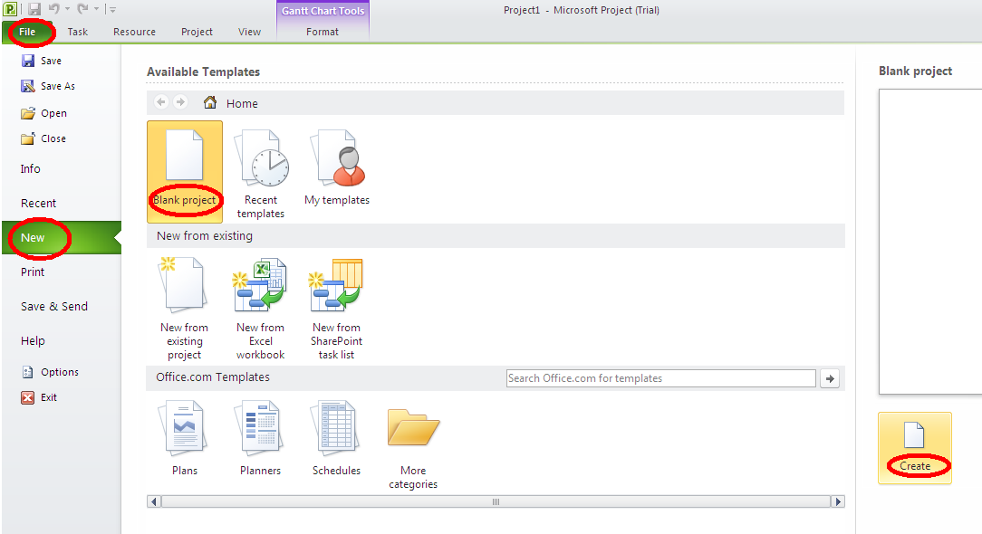
Tạo mới dự án
Ở menu File chọn thao thác New check icon Blank project rồi click vào button Create

Slide 17
Tạo mới dự án
Xuất hiện giao diện của project mới tạo như hình vẽ.

Slide 18
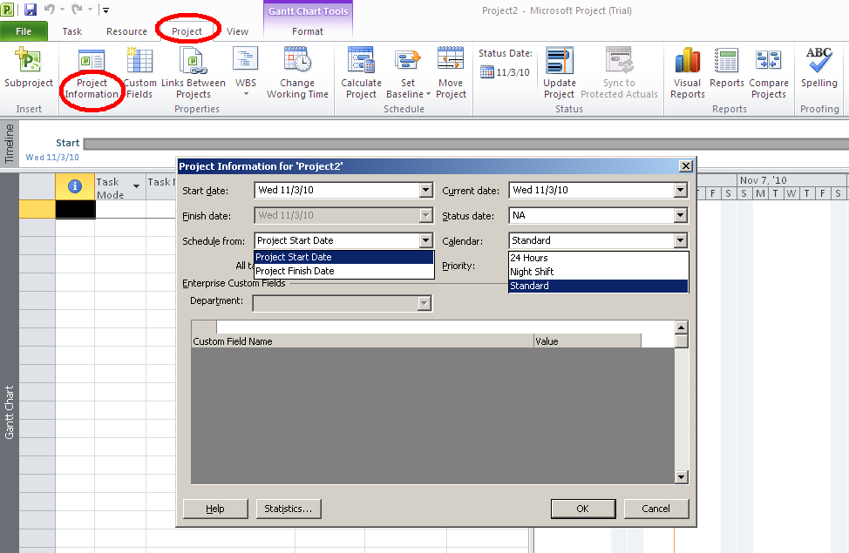
Kiểm tra thông tin dự án
Tại thẻ Project chọn mục Project Information, hộp thoại Project Information for ‘New Project’ sẽ xuất hiện.
Ta có thể xem và sửa thông tin của dự án trong hộp thoại này.

Slide 19
Kiểm tra thông tin dự án
Start date và Finish date: Ngày tháng bắt đầu hoặc kết thúc dự án.
Schedule from: có 2 kiểu tùy chọn lịch cho dự án.
Project Start Date: Các task sẽ bắt đầu càng sớm càng tốt từ ngày Start Date.
Project Finish Date: Các task sẽ bắt đầu càng trễ càng tốt và kết thúc vào ngày Finish date.
Tùy theo kiểu lịch mà bạn phải thiết lập thời gian bắt đầu dự án hoặc thời gian kết thúc dự án, giá trị còn lại chương trình sẽ tự động cập nhật.
Calender: có 3 kiểu tùy chọn lịch làm việc:
Standard: Lịch làm việc từ thứ 2 đến thứ 6, từ 8 A.M. đến 5 P.M. và 1 giờ nghỉ.
24 Hours: Không có giờ nào không làm việc.
Night Shift: Làm việc từ tối thứ 2 đến tối thứ 7, từ 11 P.M. đến 8 A.M
Bạn có thể điều chỉnh kiểu Calendar nhờ chức năng Change Working Time.

Slide 20
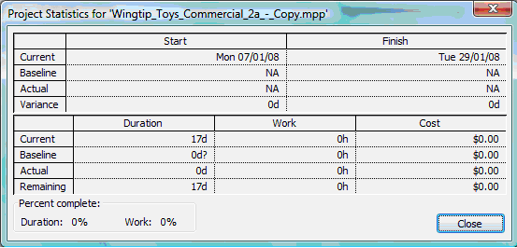
Kiểm tra thông tin dự án
Click button Statistics thông tin về thời gian của dự án sẽ xuất hiện như hình dưới.

Slide 21
Nội Dung
Tổng quan về Microsoft Project 2010
Tạo mới dự án
Làm việc với tài nguyên(Resource)
Làm việc với công việc (Task)
Theo dõi tiến độ công việc
Chia sẽ thông tin dự án

Slide 22




Làm việc với tài nguyên
Tài nguyên là gì?
Resource

Slide 23
Làm việc với tài nguyên
Các thao tác:
Thao tác cơ bản(thêm, chèn, xóa)
Điều chỉnh thông tin
Thiết lập

Slide 24
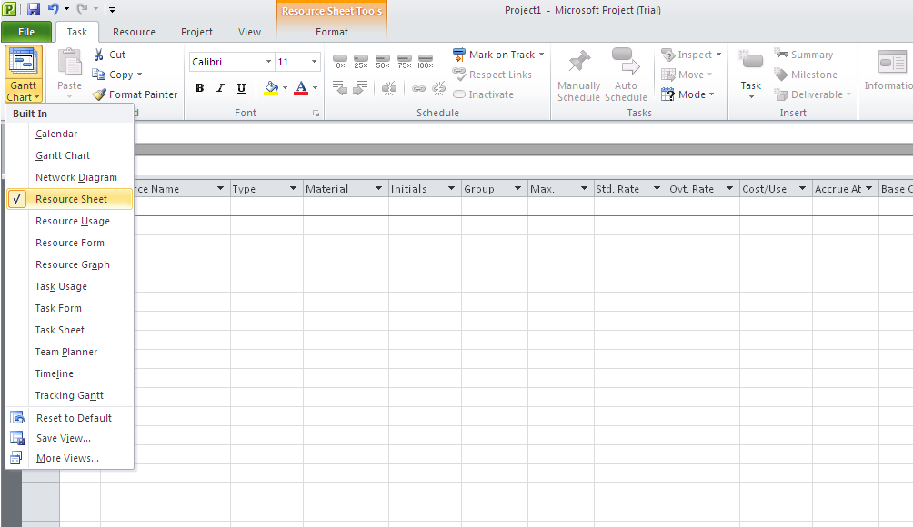
Làm việc với tài nguyên
Ta có thể thao tác với tài nguyên trong khung nhìn Resource Sheet

Slide 25
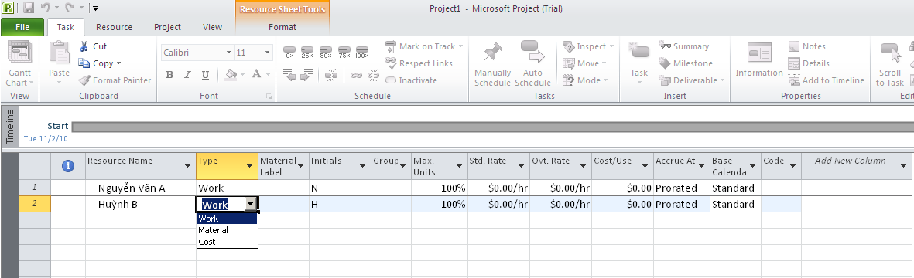
Thêm mới tài nguyên
Ta điền những thông tin cơ bản của tài nguyên như: Resource Name, Type, Initials, …. theo bảng. Ta có thể thêm vào những thông tin không có trong mẫu bằng cột Add New Column.
Notes:
Chi tiết các cột:
- Resource Name: Tên tài nguyên.
- Type: Loại tài nguyên. Cụ thể: +Work: con người.
+ Material: vật liệu.
+ Cost: chi phí.
Initials: Ký hiệu gọi tắt(dùng để thay thế tên khi sử dụng).
Max Units: Hiệu suất làm việc. Mặc định là 100%
- Ove.rate: Giá ngoài giờ.
- Std.rate: Giá chuẩn.
Cost/use: giá sử dụng tài nguyên theo thời gian.
Base Calendar: loại lịch làm việc. Cụ thể: + 24h: làm việc vả ngày(24h).
+ Night Shift: Ban đêm.
+ Standar: Chuẩn(8 tiếng, từ 8h đến 17h, nghỉ trưa 1h).

Slide 26
Thêm mới tài nguyên
Lưu ý:
Thuộc tính Max.Unit chỉ được dùng cho tài nguyên con người.
Tài nguyên chi phí mặc định chỉ có duy nhất thuộc tính “Accuracy At”.

Slide 27
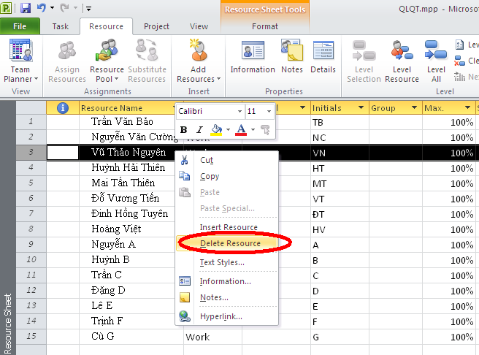
Xóa tài nguyên
Click chuột phải vào tài nguyên muốn xóa. Chọn Delete Resource.

Slide 28
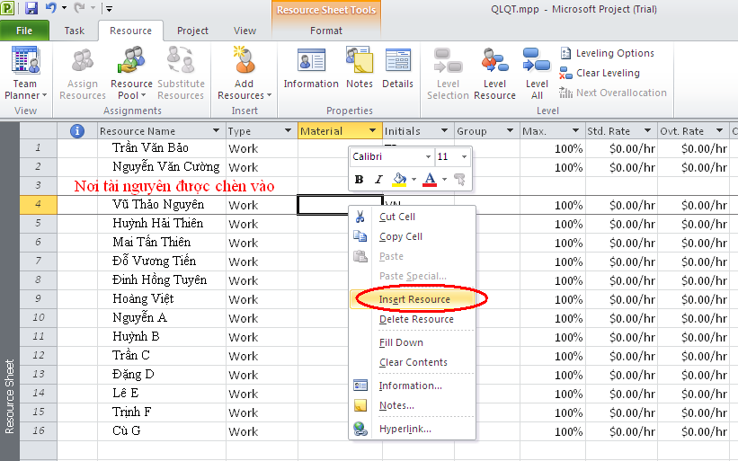
Chèn thêm tài nguyên
Click chuột phải vào nơi muốn chèn thêm tài nguyên. Chọn Insert Resource. Tài nguyên mới sẽ được chèn phía trên tài nguyên đã chọn.

Slide 29
Điều chỉnh thông tin
Các thao tác:
Điều chỉnh thời gian làm việc
Điều chỉnh chi phí
Điều chỉnh thời gian có thể làm việc
Điều chỉnh work contour
Ghi chú thông tin

Slide 30
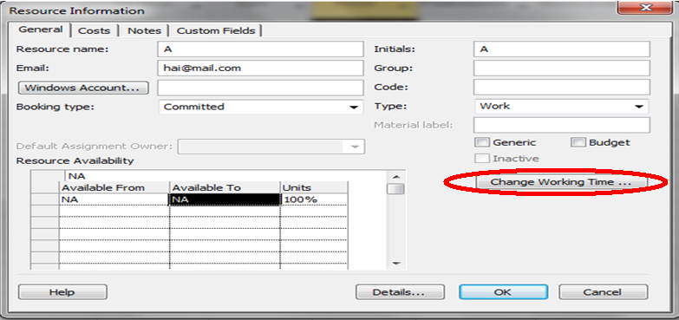
Điều chỉnh thông tin
Double-Click vào tài nguyên muốn điều chỉnh thông tin sẽ hiện lên bảng Resource Information.
Trong thẻ General ta có thể thay đổi các thông tin cơ bản như: Tên, ký hiệu tắt, loại tài nguyên, khả năng làm việc, …

Slide 31
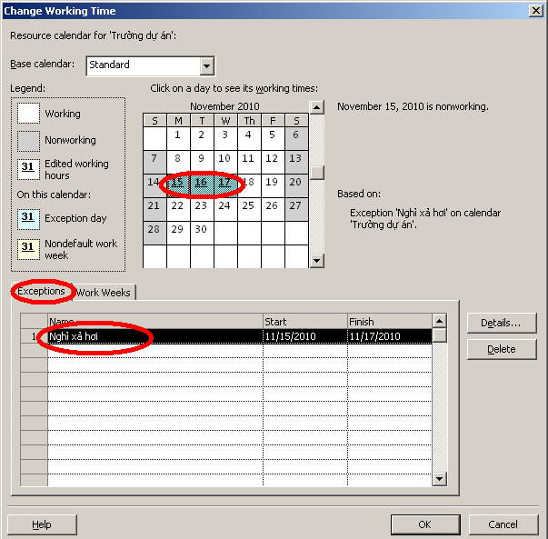
Điều chỉnh thời gian làm việc
Bạn có thể thay đổi thời gian làm việc cho tài nguyên bằng cách click vào button Change Working Time ở thẻ General.
Bạn có thể thiết lập thời gian nghỉ cho tài nguyên bằng cách chọn một số ngày muốn nghỉ ở Click on a day to see its working times. Sau đó nhập tên sự kiện nghỉ đó ở khung Name trong thẻ Exceptions, các thông số Start và Finish sẽ tự động điền vào phù hợp với thời gian bạn đã chọn bên trên.

Slide 32
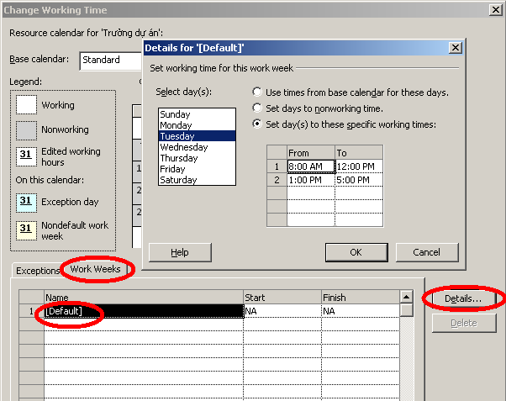
Điều chỉnh thời gian làm việc
Tại thẻ Work Weeks chọn dòng Defauft rồi click vào button Details, hộp thoại Detail for ‘[Default]’ sẽ hiện ra. Bạn có thể điều chỉnh thời gian làm việc của các ngày trong tuần.

Slide 33
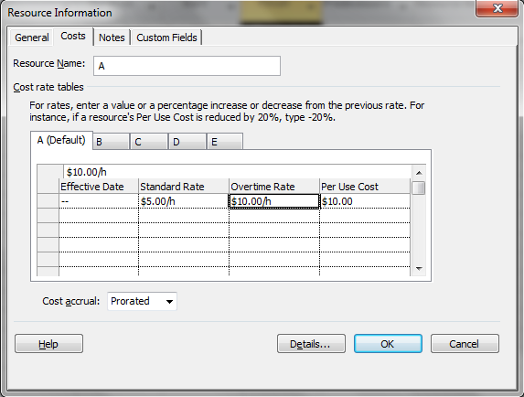
Điều chỉnh chi phí
Trong thẻ Costs ta có thể xem và thay đổi các thông tin chi phí làm việc từng giờ của tài nguyên.

Slide 34
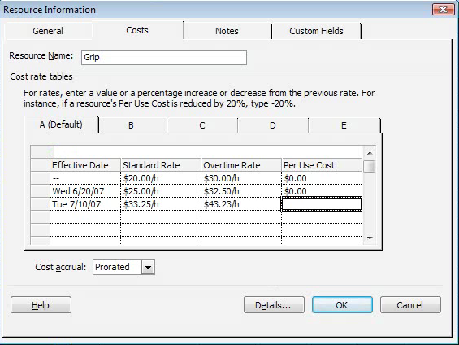
Điều chỉnh chi phí
Tại các thẻ con A, B ,C, D, E ta có thể điền và sửa chữa thông tin giá cả từng thời điểm của tài nguyên.
Khi có nhiều mức giá tương ứng với mỗi thời điểm trong quá trình thực hiện trên một tài nguyên ta có thể dùng chức năng này để giải quyết.

Slide 35
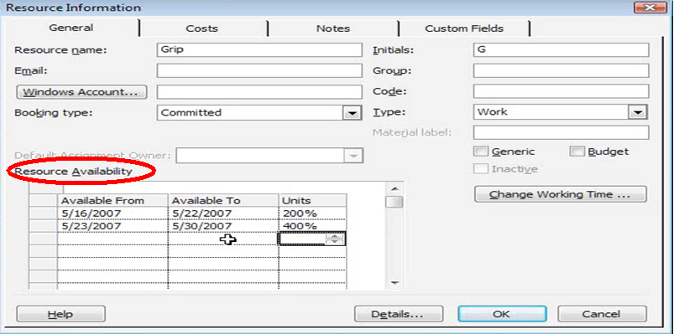
Điều chỉnh thời gian có thể làm việc
Trong thẻ General tại bảng Resource Availability ta có thể bổ sung thông tin về thời gian mà tài nguyên có hiệu lực(tức là có thể sử dụng được).
Chức năng này được sử dụng trong trường hợp tài nguyên chỉ sử dụng được trong một số thời gian nhất định.

Slide 36
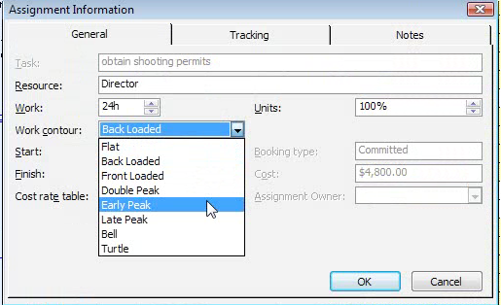
Điều chỉnh work contour
Kỹ thuật này hỗ trợ người dùng có thể chọn diễn biến sự việc của một tài nguyên.

Slide 37
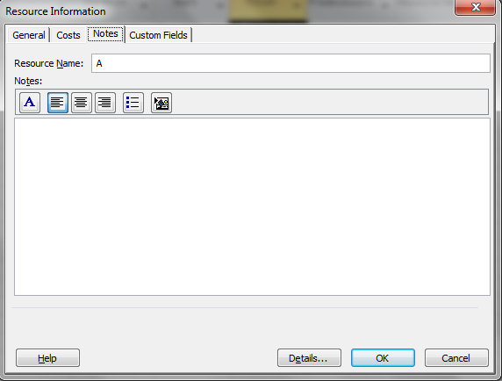
Ghi chú thông tin
Trong thẻ Notes ta có thể ghi chú những thông tin cần lưu ý của tài nguyên.

Slide 38
Điều chỉnh thông tin
Ta có thể thêm những trường thông tin mới không có trong mẫu tại thẻ Custom Fiedls.

Slide 39
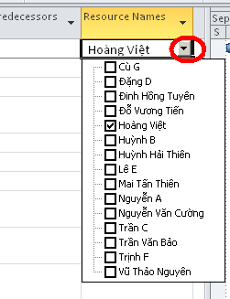
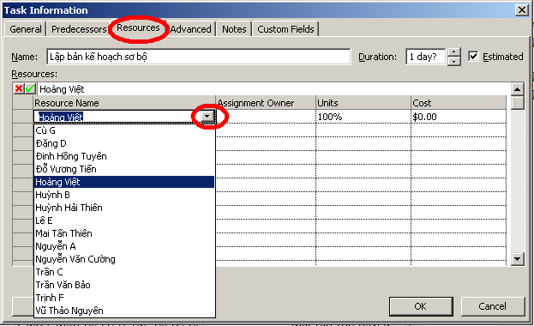
Thiết lập tài nguyên
Sau khi tạo tài nguyên, bạn có thể thiết lập tài nguyên cho công việc tại trường Resource Name , hoặc tại thẻ Resource trong hộp thoại Task Information.

Slide 40
Nội Dung
Tổng quan về Microsoft Project 2010
Tạo mới dự án
Làm việc với tài nguyên(Resource)
Làm việc với công việc (Task)
Theo dõi tiến độ công việc
Chia sẽ thông tin dự án

Slide 41
Làm việc với công việc
Task là gì?
Là một một hoặc nhiều công việc mà khi ta hoàn thành tất cả thì dự án được hoàn thành.
Một dự án là một chuỗi những công việc (Task) có liên quan tới nhau.
Một công việc (Task) sẽ chiếm giữ một khoảng thời gian nhất định và chúng sẽ được theo dõi trong tiến trình thực hiện.
Một công việc (Task) có thể được thực hiện trong một ngày hay nhiều tuần.

Slide 42
Làm việc với công việc
Các thao tác:
Thao tác cơ bản(thêm, xóa, chèn)
Phân loại công việc
Ước lượng thời gian
Phân cấp công việc
Chia nhỏ công việc
Thiết lập quan hệ
Điều chỉnh thông tin
Các thao tác khác

Slide 43
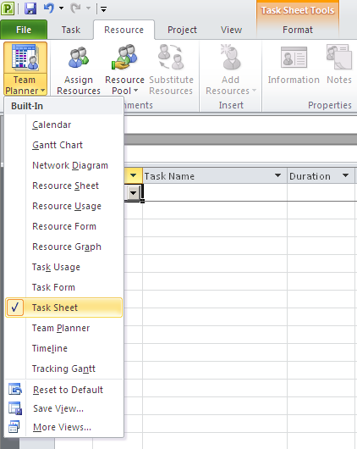
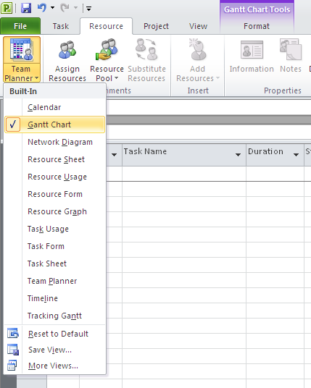
Thao tác với công việc
Ta có thể thao tác với công việc trong khung nhìn Task Sheet hoặc khung nhìn Gantt Chart.

Slide 44
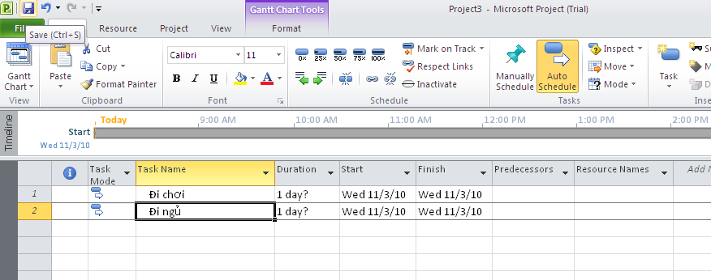
Thêm mới công việc
Ta điền những thông tin cơ bản của công việc như: Task Name, Duration, Start, …. theo bảng. Ta có thể thêm vào những thông tin không có trong mẫu bằng cột Add New Column.

Slide 45
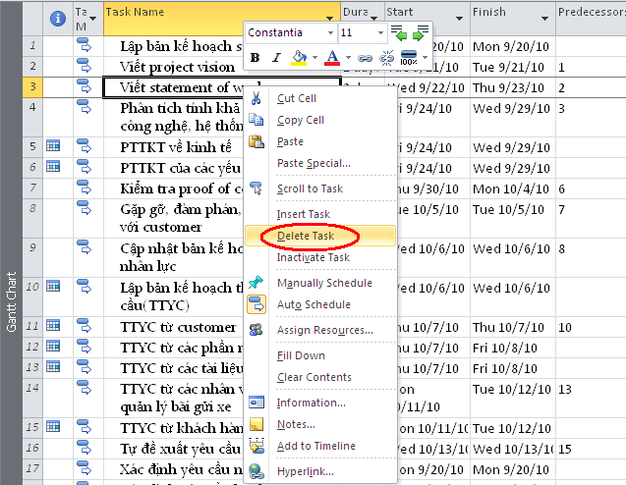
Xóa công việc
Click chuột phải vào công việc muốn xóa. Chọn Delete Task.

Slide 46
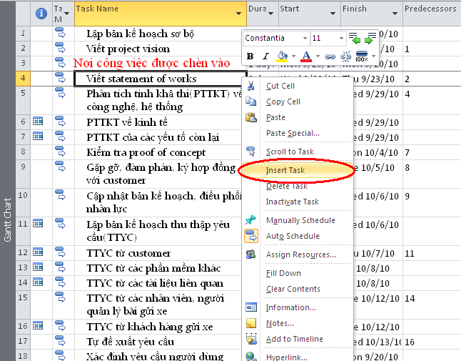
Chèn thêm công việc
Click chuột phải vào nơi muốn chèn thêm công việc. Chọn Insert Task. Công việc mới sẽ được chèn phía trên công việcđã chọn.

Slide 47
Phân loại công việc
Loại công việc(Task Type):
Fixed Duration: Thời gian của công việc sẽ không thay đổi khi có sự điều chỉnh từ 2 giá trị còn lại.
Fixed Unit: Khả năng lao động của tài nguyên sẽ không thay đổi khi có sự điều chỉnh từ 2 giá trị còn lại.
Fixed Work: Chi phí(số giờ công) sẽ không thay đổi khi có sự điều chỉnh từ 2 giá trị còn lại.

Slide 48
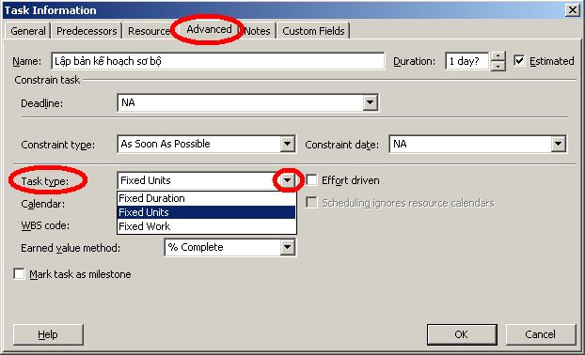
Phân loại công việc
Ta có thể tùy chỉnh loại công việc tại cửa sổ Task Information, thẻ Advanced, ô Task type.

Slide 49
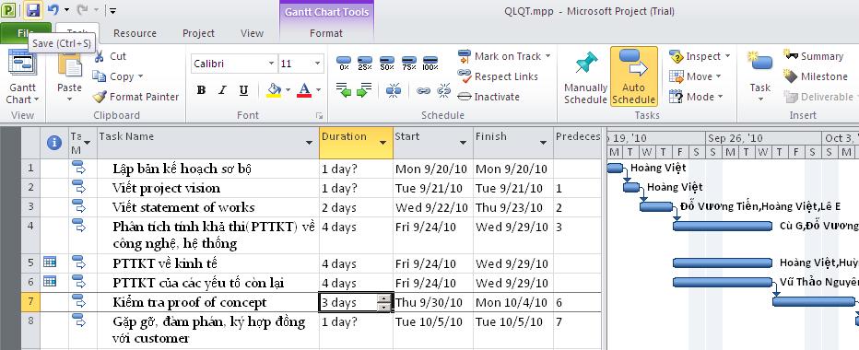
Ước lượng thời gian
Task’s Duration là thời gian mong đợi để hoàn thành một công việc. Ta có thể ước lượng thời gian hoàn thành công việc tại trường Duration.
Notes:
Chú ý: + Trường hợp có ký tự ‘?’ ở sau đơn vị thời gian có nghĩa là thời gian này là giá trị ước lượng.
+ Trường hợp có ký tự ‘E ở trước đơn vị thời gian có nghĩa là công việc này phải làm liên tục.

Slide 50
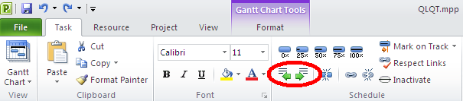
Phân cấp công việc
Phân cấp giúp bạn tổ chức công việc thành những khối để dễ dàng quản lý hơn.
Để phân cấp ta sử dụng các icon Indent và Outdent tại thẻ Task, group Schedule.

Slide 51
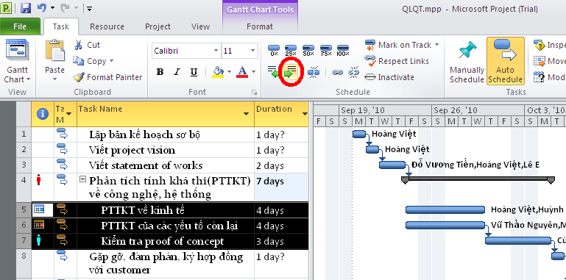
Phân cấp công việc
Chọn (nhóm)công việc mà bạn muốn nó là công việc con của công việc trên nó . Sau đó click icon Indent

Slide 52
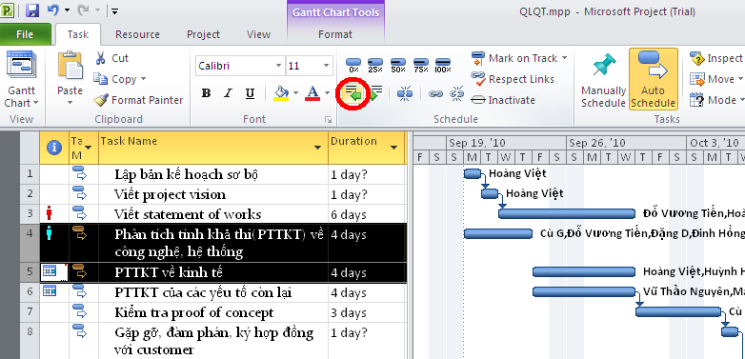
Phân cấp công việc
Chọn (nhóm) công việc đã phân cấp, click icon Outdent , như vậy công việc đó trở thành một summary task của các công việc đi sau nó mà có cấp bé hơn nó 1 đơn vị.

Slide 53
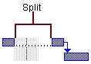
Chia nhỏ công việc
Bạn có thể chia nhỏ một công việc nếu thời gian cho công việc bị ngắt quãng. Điều này rất có ích, ví dụ sẽ có thời gian bạn tạm thời dừng công việc đang làm để chuyển sang một công việc khác. Bạn có thể chia một công việc thành nhiều phần nếu cần thiết.
Cũng phải chú ý thêm rằng việc chia nhỏ 1 công việc thành nhiều phần không giống như những công việc định kỳ mà bạn đã được biết trong những phần trước.

Slide 54
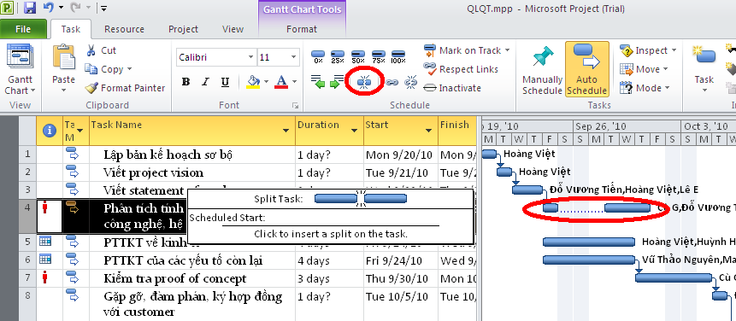
Chia nhỏ công việc
Chọn công việc muốn chia nhỏ ,tại thẻ Task, group Schedule chọn icon Slipt Task
Chú ý: Bạn có thể chép lại các phần bằng cách kéo các phần công việc chạm vào nhau.

Slide 55
Thiêt lập quan hệ
Có 4 loại quan hệ:
Finish-to-start (FS): Ngày kết thúc của công việc làm trước là ngày bắt đầu của công việc kế tiếp
Start-to-start (SS):Ngày bắt đầu của công việc làm trước là ngày bắt đầu của công việc kế tiếp
Finish-to-finish (FF):Ngày kết thúc của công viêc làm trước là ngày kết thúc của công việc kế tiếp
Start-to-finish (SF):Ngày bắt đầu của công việc kế tiếp là ngày kết thúc của công việc kế tiếp

Slide 56
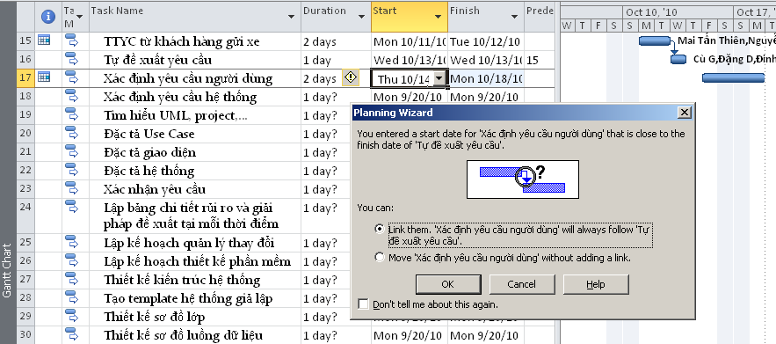
Thiêt lập quan hệ
Khi bạn thiết lâp thời gian bắt đầu và kết thúc công việc, chương trình sẽ hiển thị hộp thoại Planning Wizard để bạn thiết lập quan hệ giữa (nhóm)công việc. Check vào You can theo ý muốn rồi clivk OK.

Slide 57
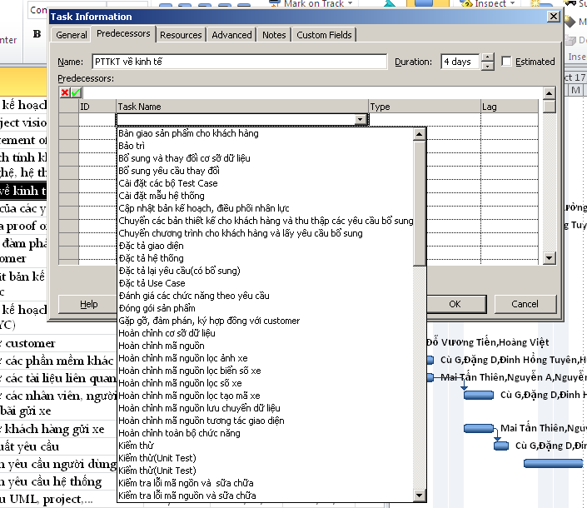
Thiêt lập quan hệ
Bạn cũng có thể thiêt lập quan hệ trong thẻ Prodecessors trong Task Information như hình vẽ.

Slide 58
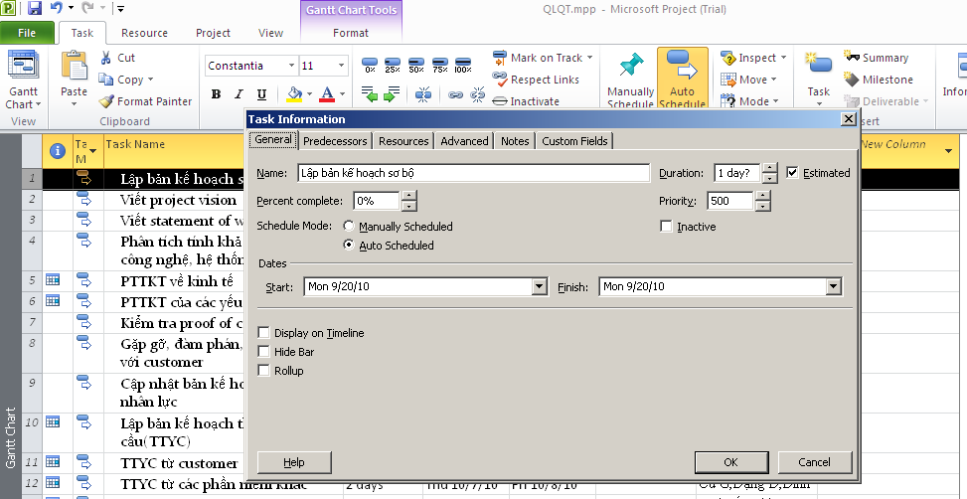
Điều chỉnh thông tin công việc
Bạn có thể xem và thay đổi thông tin của công việc ngay tại khung nhìn hoặc Double-Click vào công việc muốn thay đổi thông tin, cửa sổ Task Information sẽ xuất hiện để xem và bổ sung chi tiết hơn.

Slide 59
Điều chỉnh thông tin công việc
Ý nghĩa của các trường thông tin:
Trường | Ý nghĩa
General | Thông tin chung
Predecessors | Công việc tiên quyết(phải làm trước khi làm công việc này)
Resource | Tài nguyên của công việc nay
Advance | Những tùy chỉnh liên quan
Note | Thông tin ghi chú
Custom fields | Trường tùy chỉnh(Bạn có thể bổ sung thêm trường thông tin không có trong mẫu tại đây)

Slide 60
Các thao tác khác
Nội dung:
Thiết lập cột mốc quan trọng
Làm việc trong ngày nghỉ
Thiết lập dealine
Effort Driven Task
Sắp xếp thông tin
Nhóm thông tin
Trích lọc thông tin
Sử dụng ràng buộc
Tạo một loại lịch làm việc mới
Import Outlook Task
Phân công tài nguyên, thay đổi tài nguyên, thiết lập thời gian nghỉ, ….

Slide 61
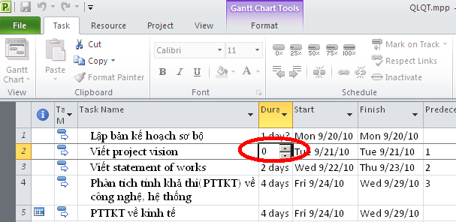
Thiết lập cột mốc
Cách 1: Ta có thể dùng 1 task nào đó với Duration = 0 làm cột mốc.

Slide 62
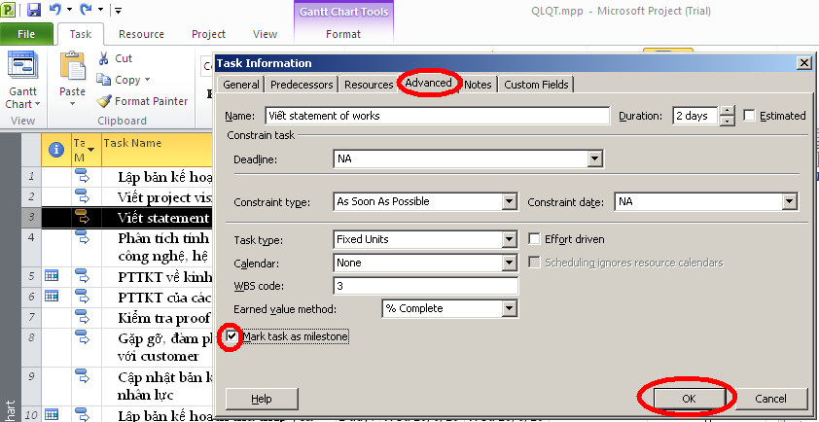
Thiết lập cột mốc
Cách 2: Double-Click vào task muôn làm cột mốc. Hộp thoại Task Informarion xuât hiện. Trong thẻ General check vào ô Mark task as milestone rồi click OK để hoàn tất.

Slide 63
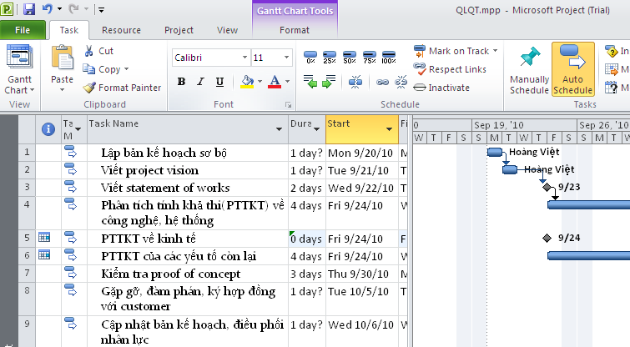
Thiết lập cột mốc
Ví dụ:

Slide 64
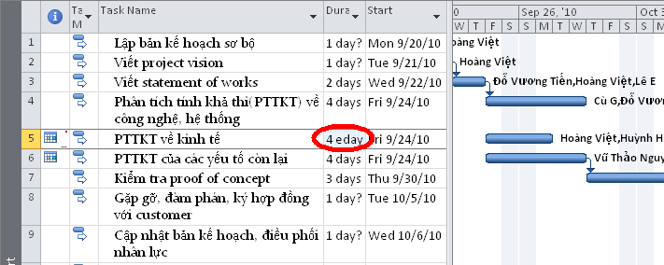
Làm việc trong ngày nghỉ
Trường hợp một số công việc phải được thực hiện liên tục cả trong những ngày nghỉ, bạn có thể thêm ký tự ‘e’ trước đơn vị thời gian trong trường Duration.
Ví dụ:
Công việc “PTTKT về kinh tế” được thực hiện trong cả ngày thứ 7 và chủ nhật.

Slide 65
Thiết lập dealine
Deadline cho 1 công việc là ngày chỉ định công việc đó phải hoàn thành. Deadline khác so với ràng buộc ở chỗ nó không ảnh hưởng đến việc tính toán lập lịch của project. Nó chỉ có tác dụng cảnh báo nhắc nhở rằng ngày đó cần phải hoàn thành công việc.
Tuy vậy, nếu công việc được tạo ra lúc bắt đầu dự án và tạo deadline cho nó, thì deadline cũng có ảnh hưởng đến việc tính toán độ trễ trên toàn dự án.

Slide 66
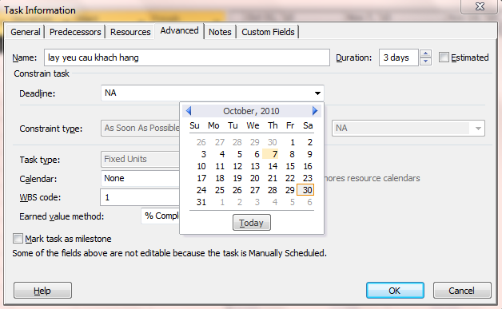
Thiết lập dealine
Bạn có thể thiết lập dealine cho công việc tại cửa sổ Task Information, thẻ General, ô Dealine.

Slide 67
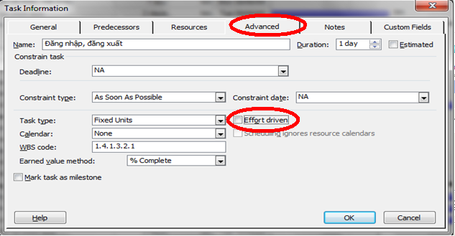
Effort Driven Task
Khi một công việc được gán thuộc tính Effort Driven thì khi bạn thêm tài nguyên cho nó thì Microsoft Project sẽ tự giảm thời gian thực hiện công việc đó.
Mặc định thì tất cả mọi công việc được tạo ra đều được gán thuộc tính Effort Driven.
Bạn có thể tùy chỉnh thuộc tính này tại cửa sổ Task Information, thẻ Advance, ô check Effort Driven.

Slide 68
Sắp xêp thông tin
Bạn có thể sắp xếp các công việc hay tài nguyên theo một điều kiện nào đó như tên công việc, ngày kết thúc, tên tài nguyên. Việc sắp sẽ là rất hữu ích khi bạn muốn theo dõi các công việc theo thứ tự. Ví dụ bạn có thể xem xét công việc nào nên bắt đầu hay kết thúc sớm hơn.
Việc sắp xếp vẫn được duy trì khi bạn chuyển đổi giữa các khung nhìn cũng như đóng hay lưu dự án.
Ví dụ:
Task name: sort A-Z….Z-A…
Duration: sắp theo độ lớn thời gian của task tang hoăc giảm
Start: sắp xếp theo thời gian công việc sớm trễ(đầu-cuối hoặc cuối- đầu)
Finish: theo ngày hoàn tất…

Slide 69
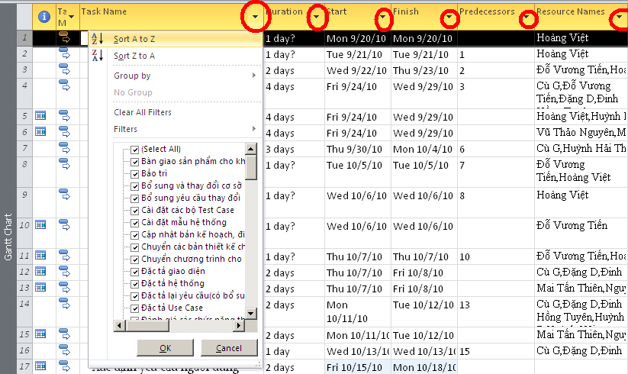
Sắp xêp thông tin
Ví dụ:

Slide 70
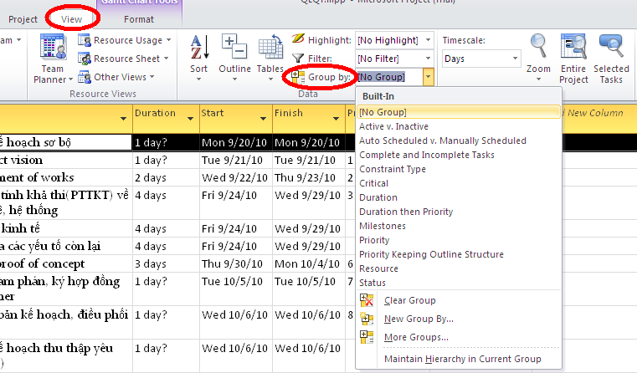
Nhóm thông tin
Trong một số khung nhìn, bạn có thể nhóm các công việc hay tài nguyên theo một điều kiên nào đó. Ví dụ, bạn có thể xem xét tất cả những công việc có cùng một khoảng thời gian thực hiện.
Bạn có thể thực hiện chức năng này tại thẻ View, group Data, mục Group by, chọn kiểu nhóm thích hợp.

Slide 71
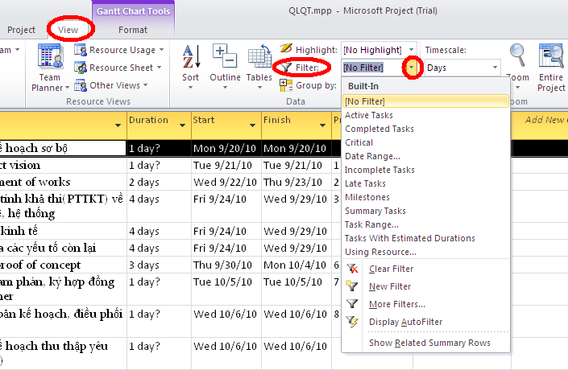
Trích lọc thông tin
Microsoft Project cho phép ta lọc thông tin trong toàn dự án để có được những thông tin cần thiết.
Bạn có thể thực hiện chức năng này tại thẻ View, group Data, mục Group by, chọn mục thích hợp.

Slide 72
Sử dụng ràng buộc
Mỗi công việc trong dự án đều có 1 ràng buộc đi kèm về mặt thời gian, cụ thể là ngày bắt đầu, hoặc ngày kết thúc.
MS Project chia các ràng buộc ra làm 3 nhóm:
Ràng buộc linh động (Flexible): Là ràng buộc không rõ ràng về mặt thời gian, ví dụ như: sớm nhất có thể, muộn nhất có thể…..
Ràng buộc không linh động (Inflexible): Là ràng buộc cố định ngày bắt đầu hoặc kết thúc của 1 công việc. Ví dụ, công việc X phải được bắt đầu vào ngày 11/5/2010….
Ràng buộc bán linh động (Semi-Flexible): Là ràng buộc “không chặt” trên ngày bắt đầu hoặc ngày kết thúc của công việc. Ví dụ, công việc X phải hoàn thành trước ngày 12/2/2010….

Slide 73
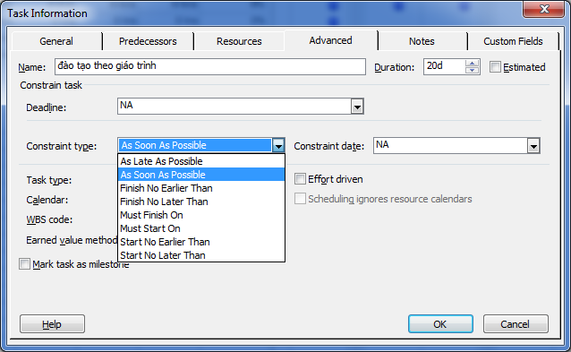
Sử dụng ràng buộc
Bạn có thể tùy chỉnh loại ràng buộc bằng cách mở cửa sổ Task Information của công việc đó ra, tại thẻ Advance, ô Constraint type chọn loại ràng buộc thích hợp.

Slide 74
Ý nghĩa của các ràng buộc
Thể loại | Tên constraint | Ý nghĩa
Flexible | As Soon As Possible (ASAP) | Project sẽ lên lịch để công việc(task) bắt đầu sớm nhất có thể. Đây là ràng buộc của tất cả các task khi vừa được tạo ra từ ngày bắt đầu dự án. Không có ràng buộc thời gian cụ thể cho loại này.
 | As Late As Possible (ALAP) | Project sẽ lên lịch để công việc(task) bắt đầu muộn nhất có thể. Đây là ràng buộc của tất cả các task khi vừa được tạo ra từ ngày kết thúc dự án. Không có ràng buộc thời gian cụ thể cho loại này.
Semi-flexible | Start No Earlier Than (SNET) | Project sẽ lên lịch để bắt đầu công việc sau (hoặc bằng) 1 ngày nào đó được chỉ định trước. Sử dụng loại ràng buộc này để đảm bảo công việc không bắt đầu trước 1 mốc thời gian nào đó.
 | Start No Later Than (SNLT) | Project sẽ lên lịch để bắt đầu công việc trước (hoặc bằng) 1 ngày nào đó được chỉ định trước. Sử dụng loại ràng buộc này để đảm bảo công việc không bắt đầu sau 1 mốc thời gian nào đó.
 | Finish No Earlier Than (FNET) | Project sẽ lên lịch để kết thúc công việc sau (hoặc bằng) 1 ngày nào đó được chỉ định trước. Sử dụng loại ràng buộc này để đảm bảo công việc không kết thúc trước 1 mốc thời gian nào đó.
 | Finish No Later Than (FNLT) | Project sẽ lên lịch để kết thúc công việc trước (hoặc bằng) 1 ngày nào đó được chỉ định trước. Sử dụng loại ràng buộc này để đảm bảo công việc không kết thúc trước 1 mốc thời gian nào đó.
Inflexible | Must Start On (MSO) | Project sẽ lên lịch cho 1 công việc bắt đầu vào 1 ngày nào đó. Sử dụng loại ràng buộc này để đảm bảo 1 công việc nào đó bắt đầu chính xác vào 1 ngày xác định.
 | Must Finish On (MFO) | Project sẽ lên lịch cho 1 công việc kết thúc vào 1 ngày chính xác nào đó.

Slide 75
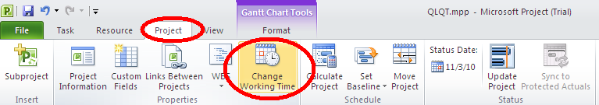
Tạo lịch làm việc mới
Giả sử bạn muốn công việc xảy ra không phụ thuộc vào thời gian làm việc của dự án (ví dụ có 1 công việc phải làm qua đêm…), bạn phải áp dụng Task Calendar.
Task Calendar cho phép chúng ta lên lịch làm việc cho mỗi công việc.
Mặc định, khi được tạo ra, các công việc không gắn với 1 lịch làm việc nào cả.
Tại thẻ Project, group Properties, chọn Change Working Time.

Slide 76
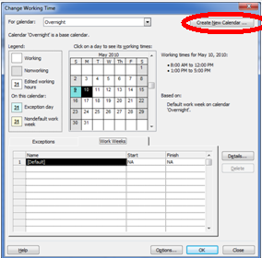
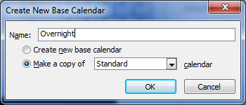
Tạo lịch làm việc mới
Trong cửa sổ Change Working Time ta click button Create New Calendar. Hộp thoại Create New Base Calendar xuất hiện.
Chọn Create new base calendar nếu bạn muốn tạo ra 1 lịch hoàn toàn mới (không kế thừa từ lịch có sẵn nào), hoặc Make a copy of [tên lịch sẳn có] để kế thừa từ lịch đó.

Slide 77


Tạo lịch làm việc mới
Thẻ Work week cho phép bạn chỉnh sửa giờ làm việc (hoặc không làm việc) của các thứ trong tuần.
Sau khi tạo lịch xong, bạn có thể sử dụng chúng trong khi thiết lập các thông tin task

Slide 78

Import Outlook Task
Khi đang quản lí dự án, có những lúc bạn dùng những ứng dụng khác để quản lí các thông tin trong dự án của mình. Một ví dụ cụ thể là bạn lưu các thông tin trong OutLook và tải các thông tin từ Outlook vào dự án.
Bạn có thể thực hiện chức năng này tại thẻ Task, group Insert, list Task, mục Import Outlook Task.

Slide 79

Import Outlook Task
Muốn dùng Task nào bạn chỉ cần đánh dấu vào ô check và nhấn OK khi chọn xong.

Slide 80

Import Outlook Task
Chương trình sẽ tự động thêm vào các thông tin mà ta lựa chọn vào trong dự án.

Slide 81
Nội Dung
Tổng quan về Microsoft Project 2010
Tạo mới dự án
Làm việc với tài nguyên(Resource)
Làm việc với công việc (Task)
Theo dõi tiến độ công việc
Chia sẽ thông tin dự án

Slide 82
Theo dõi tiến độ công việc
Nội dung:
Nhóm công việc(Summary Task)
Kiểm tra kế hoạch(Baseline Plan)
Theo dõi tiến độ(Tracking Progress)

Slide 83
Nhóm công việc
Giới thiệu:
Summary task: là một task được tạo ra từ những subtask dùng để chứa các tasks có cùng cấp độ hoặc cùng một giai đoạn của dự án.
Một Summary task được xem là 1 project nhỏ có thể tổng kết được thời gian chi phí của tất cả các task trong nó .
Các thao tác:
Tạo mới.
Xem và thay đổi thông tin.

Slide 84

Tạo mới
Cách 1: Tại thẻ Task, group Insert chọn Summary
Sau đó nhập Summary Task và các subtasks vào như hướng dẫn

Slide 85

Tạo mới
Ví dụ:

Slide 86

Tạo mới
Cách 2: bôi đen các task cần nhóm lại thành 1 summary task, sau đó tại tab Task, group Insert chọn Summary.
Sau đó nhập tên Summary Task vào như hướng dẫn

Slide 87

Tạo mới
Ví dụ:

Slide 88

Xem và sửa thông tin
Tại thẻ View, group Data, click icon Outline rồi chọn summary tab mà mình muốn xem hoặc sửa.
Tùy chọn:
Show Subtasks: Hiển thị các subtask của summary task được chọn
Hide Subtasks: Ẩn các subtask của summary task được chọn
All Subtasks: Hiển thị tất cả các subtask.

Slide 89
Kiểm tra kế hoạch
Giới thiệu:
Sau khi đã lập kế hoạch dự án, trong quá trình triển khai thực hiện dự án có thể có nhiều thay đổi hoặc có thể tìm ra một giải pháp mới. Vấn đề đặt ra là làm sao biết được sau khi kế hoạch điều chỉnh, thay đổi hoặc lập mới thì có ưu điểm gì không như về thời gian, chi phí, nhân lực….
Microsoft Project 2010 cung cấp cho chúng ta một công cụ để giải quyết vấn đề này, đó là Baseline plan. Khi đã có kế hoạch của dự án, chúng ta có thể lưu bản kế hoạch này dưới dạng 1 Baseline plan hay còn gọi là Imterim plan, sau đó ta cứ việc điều chỉnh kế hoạch, các kết quả của kế hoạch mới sẽ được so sánh trực tiếp với kết quả của bản Baseline plan.

Slide 90
Kiểm tra kế hoạch
Các thao tác:
Tạo mới Baseline
Sao chép Baseline
Xóa Baseline

Slide 91


Tạo mới Baseline
Tại thẻ Project, group Schedule, click icon Set Baseline chọn Set Baseline
Hộp thoại Set Baseline xuất hiện, chọn Set baseline, kiểm tra các thông tin rồi click OK để hoàn tất.

Slide 92

Sao chép Baseline
Tại thẻ Project, group Schedule, click icon Set Baseline chọn Set Baseline
Hộp thoại Set Baseline xuất hiện, chọn Set interim plan. Tại ô Copy chọn baseline nguồn, tại ô Into chọn Baseline đích. Kiểm tra thông tin rồi click OK đề hoàn tất.

Slide 93


Xóa Baseline
Tại thẻ Project, group Schedule, click icon Set Baseline chọn Clear Baseline
Hộp thoại Clear Baseline xuất hiện, chọn baseline plan hoặc interim plan cần xóa, kiểm tra các thông tin, click OK để hoàn tất.

Slide 94
Theo dõi tiến độ
Nội dung:
Current Date
Status Date
Project Start
Percent Complete
Actual work
Project Duration
Add a Note

Slide 95

Current Date
Chức năng này cho phép chúng ta có thể kiểm tra các hiệu ứng và công việc đã được làm cho đến thời điểm nào đó được giả định là Curent Date.
Tại thẻ Project, group Properties, chọn Project Information

Slide 96

Current Date
Trong hộp thoại Project Information, nhập ngày giả định vào ô Current date. Kiểm tra thông tin rồi click OK để hoàn tất.

Slide 97

Status Date
Chức năng này cho phép chúng ta theo dõi tình trạng dự án ở 1 thời điểm bất kỳ trong suốt quá trình thực hiện dự án
Trong hộp thoại Project Information, nhập ngày cần theo dõi vào Status date. Click OK để hoàn tất.

Slide 98
Project Start
Thông thường khi chúng ta khởi tạo 1 dự án, thì ngày hiện hành được xem là ngày bắt đầu của dự án. Đôi khi việc tạo dự án chỉ nhằm lập kế hoạch dự án và kiểm tra xem một số tình huống như bị trễ thời gian bắt đầu dự án. Trong Ms Project 2010, chúng ta có thể thay đổi thời gian bắt đầu dự án bất kỳ lúc nào và có thể tính toán lại mọi thứ một cách dễ dàng
Tại thẻ Project, group Properties, chọn Project Information

Slide 99

Project Start
Trong hộp thoại Project Information, thay đổi ngày bắt đầu dự án tại ô Start date. Click OK để hoàn tất.

Slide 100

Percent Complete
Tại một thời điểm nào trong suốt quá trình dự án, để xác định tiến độ của 1 task ta sử dụng Percent complete.
Tại thẻ Project, group Status, chọn Update Project

Slide 101

Percent Complete
Trong hộp thoại Update Project, tại ô Update work complete through chúng ta chọn ngày cần xác định tiến độ.
Sau đó chọn Set 0% - 100% complete để theo dõi toàn bộ tiến độ của các công việc hoặc Set 0% or 100% complete only để theo dõi các công việc đã hoàn thành hay chưa.
Click OK và theo dõi tiến độ, công việc nào đã hoàn thành sẽ được đánh dấu ٧

Slide 102

Percent Complete
Ví dụ:

Slide 103

Actual Work
Tương tự như Percent Complete, tuy nhiên Actual work cụ thể hơn, nó sử dụng timecard để theo dõi bao nhiêu giờ làm việc được chi ra cho mỗi công việc ở những khoảng thời gian nhất định.
Tại thẻ View, group Data, trong Table chọn Work

Slide 104

Actual Work
Ví dụ:

Slide 105
Project Duration
Là số ngày làm việc, được tự động tính toán trên cơ sở Work - số giờ làm việc và thời gian làm việc trong 1 ngày.
Ví dụ: Project Calendar là Standard - 8h/ngày:
Nếu Work = 16h thì Duration là 2 days
Nếu Work = 8h thì Duration là 1 day....

Slide 106

Add a Note
Double-Click vào task cần add note hoặc tại thẻ Task, group Properties, chọn Task Information, hộp thoại Task Information sẽ xuất hiện
Tại thẻ Notes, nhập thông tin vào khu vực notes, sau đó chọn OK để save note.

Slide 107
Nội Dung
Tổng quan về Microsoft Project 2010
Tạo mới dự án
Làm việc với tài nguyên(Resource)
Làm việc với công việc (Task)
Theo dõi tiến độ công việc
Chia sẽ thông tin dự án

Slide 108
Chia sẻ thông tin
Nội dung:
Các báo cáo chuẩn
Vài mẫu báo cáo ví dụ
In báo cáo
Xuất ra các định dạng khác
Tạo file ảnh
In khung nhìn
Sử dụng Visual Report(báo cáo dạng biểu đồ)

Slide 109
Các báo cáo chuẩn
Báo cáo là gì?
Báo cáo (reports) là một chức năng được dùng để in dữ liệu của project. Khác với giao diện làm việc (có thể in hay làm việc trực tiếp với nó qua màn hình), các reports được thiết kế chỉ dùng cho in ấn hoặc xem thông qua chức năng Print Preview.
Không thể nhập dữ liệu trực tiếp vào báo cáo.
MS Project phân làm 5 lọai báo cáo tiêu chuẩn cho mỗi project: Overview, Current, Costs, Assignments, Workload và Custom. Mỗi lọai lại gồm vài mẫu đựơc thiết kế sẵn, tổng cộng tất cả có 22 mẫu báo cáo.

Slide 110


Các báo cáo chuẩn
Bạn có thể xem báo cáo tại thẻ Project mục Reports
Hộp thoại Reports sẽ hiện lên để bạn lựa chọn loại báo cáo.

Slide 111
Các báo cáo chuẩn
Ý nghĩa các loại báo cáo chuẩn:
Lọai báo cáo | Ý nghĩa
Overview | Báo cáo tổng quan về dự án
Current Activities | Báo các về các công việc
Cost | Báo cáo về tài chính dự án
Assignment | Báo cáo về phân bổ tài nguyên
Workload | Báo cáo về việc thực hiện công việc và sử dụng tài nguyên
Custom | Báo cáo được thiết lập bởi người dùng

Slide 112

Các báo cáo chuẩn
Ví dụ bạn chọn Overview. Hộp thoại Overview Report sẽ hiện hiện ra để bạn lựa chọn kiểu báo cáo.
Sau khi lựa chọn xong click Select thì chương trình sẽ xuất ra báo cáo theo kiểu bạn đã chọn.

Slide 113
Các báo cáo chuẩn
Ý nghĩa các kiểu báo cáo trong Overview Reports:
Lọai báo cáo | Ý nghĩa
Project Summary | Tóm tắt dự án.
Top-Level Tasks | Những việc quan trọng nhất
Critical Tasks | Giới hạn về nhiệm vụ
Milestones | Những cột mốc
Working Days | Thời gian làm việc các ngày trong tuần

Slide 114

Các báo cáo chuẩn
Hoặc bạn chọn Assignment. Hộp thoại Asignment Reports sẽ hiện hiện ra để bạn lựa chọn kiểu báo cáo.
Sau khi lựa chọn xong click Select thì chương trình sẽ xuất ra báo cáo theo kiểu bạn đã chọn.

Slide 115
Các báo cáo chuẩn
Ý nghĩa các kiểu báo cáo trong Assignment:
Lọai báo cáo | Ý nghĩa
Who does what | Ai làm những gì.
Who does what when | Ai làm những gì khi nào.
To-do list | Danh sách công việc được phân công.
Overallocated resources | Báo cáo phân công nhân sự.

Slide 116

Vài ví dụ về báo cáo
Project Summary:
Trong hộp thoại Overview Reports chọn kiểu Project Summary.
Báo cáo này tóm tắt sơ lược về các task, resources, costs và trạng thái hiện tại của project. Ta có thể dùng báo cáo này làm báo cáo định kỳ về tiến độ dự án với khách hàng và các nhà đầu tư của dự án.

Slide 117

Vài ví dụ về báo cáo
Ví dụ:

Slide 118

Vài ví dụ về báo cáo
Who Does What When:
Trong loại Assignment Reports ta chọn kiểu Who Does What When
Kiểu báo cáo này cho biết phân công cụ thể của dự án. Bạn có thể dùng báo cáo này để kiểm tra công việc của từng tài nguyên.

Slide 119

Vài ví dụ về báo cáo
Ví dụ:

Slide 120

Vài ví dụ về báo cáo
To-do List:
Kiểu báo cáo này sẽ hiển thị danh sách toàn bộ công việc mà một tài nguyên nào đó tham gia trong quá trình thực hiện dự án.
Trong loại Assignment Reports ta chọn kiểu To-do List. Hộp thoại Using Resource xuất hiện để ta lựa chọn tài nguyên mình muốn báo cáo

Slide 121


Vài ví dụ về báo cáo
Sau khi lựa chọn tài nguyên click OK để xem báo cáo
Ví dụ:

Slide 122

In báo cáo
Sau khi lựa chọn kiểu báo cáo, chương trình sẽ chuyển gaio diện đến chức năng in báo cáo.

Slide 123


In báo cáo
Ta có thể tùy chỉnh in ấn ở phần Settings hoặc Page Setup
Sau khi thiết lập xong các thông số, click OK để hoàn tất.

Slide 124
In báo cáo
Ý nghĩa các thẻ trong hộp thoại Page Setup:
Thẻ | Ý nghĩa
Page | Đặt cách nhìn khổ giấy cho trang in.
Margins | Căn lề trang in.
Header | Các tiêu đề bên trên trang in của dự án.
Footer | Các tiêu đề bên dưới trang in của dự án.
Legend | Các hình minh họa cho trang in.
View | Thiết lập các cấu hình cho trang in.

Slide 125

Xuất ra các định dạng khác
Tại menu File chọn thao tác Save as, hộp thoại Save as sẽ xuất hiện.
Bạn chọn định dạng muốn xuất ra tại mục Save as type, điền các thông tin cần thiết rôi click OK để thực hiện.

Slide 126


Xuất ra các định dạng khác
Các wizrd sẽ lần lượt xuật hiện. Bạn chọn Next cho đến khi hoàn tất.

Slide 127
Xuất ra các định dạng khác
Ý nghĩa các định dạng tại mục Save as type:
Định dạng | Ý nghĩa
Project(*.mpp) | Xuất ra file Project.
Template(*.mpt) | Xuất ra mẫu để sử dụng lại lúc cần.
PDF file(*.pdf) | Xuuats ra file PDF.
XPS file(*.xps) | Xuất ra file XPS.
Excel Workbook(*.xlsx) | Xuất ra file excel
XML Format(*.xml) | Xuất ra định dạng web.

Slide 128

Tạo file ảnh
Để xem xét quá trình làm việc của dự án, lịch biểu thực hiện công việc để báo cáo, ta có thể xem xét thông qua hình ảnh được tạo bởi Microsoft Project, để đơn giản, ta làm như sau:
Chọn những dòng cần tạo file ảnh.
Tại thẻ Task ta chọn mục Copy > Copy piture.

Slide 129

Tạo file ảnh
Hộp thoại Copy Picture xuất hiện, ta điền đầy đủ thông tin vào rồi click OK để hoàn tất.

Slide 130
Tạo file ảnh
Ví dụ:

Slide 131

In khung hình
Chọn khung hình cần in rồi vào menu File chọn thao tác Print. Tùy chỉnh trong mục Settings và Page setup.
Sau khi điền đầy dủ thông tin click OK để hoàn tất.

Slide 132

Sử dụng Visual Report
MS Project hỗ trợ xem báo cáo dưới dạng biểu đồ định mức làm việc của thành viên trong tuần, tháng, quý, năm. Có thể hiển thị trên Excel hoặc Visio.
Để thực hiện tại thẻ Project, chọn Visual Reports.

Slide 133

In khung hình
Hộp thọai Visual Reports - create report xuất hiện.
Chọn dạng biểu đồ muốn thể hiện và định dạng kiểu mẫu, chọn mức (ngày, tuần, tháng, quý, năm) thể hiện và chọn view để xem báo biểu.

Slide 134

In khung hình
Ví dụ : báo cáo hiển thị bằng file excel có 2 sheet.
Sheet1: Chart1 thể hiện quá trình làm việc trong thời gian đã chọn.

Slide 135

In khung hình
Sheet2: Resource Usage thể hiện tài nguyên được sử dụng để làm việc trong thời gian trên.

